Slide 1
Ты – мой друг и я – твой друг,
Вместе мы – друзья.
Мы друг другу улыбнёмся,
Вместе за руки возьмёмся

Slide 2
Дорогие ребята! Пишут вам лесные Феи. В нашем волшебном лесу случилась беда. Злой волшебник заколдовал дерево фей и теперь оно засохло и на нем нет ни одного листочка, а все феи остались без волшебства. Чтобы оживить дерево, нужно выполнить задания. За его правильное выполнение вы будете получать волшебные листочки, с помощью которых в конце путешествия вы сможете оживить дерево фей и вернете нам волшебство. Лесные Феи.

Slide 3
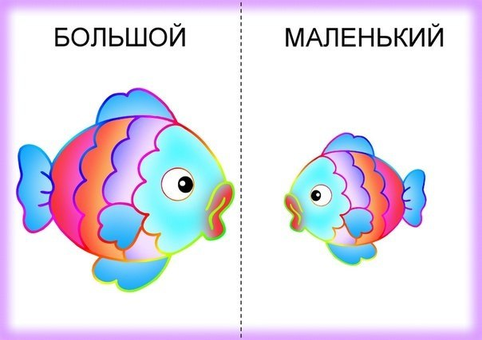

Slide 5
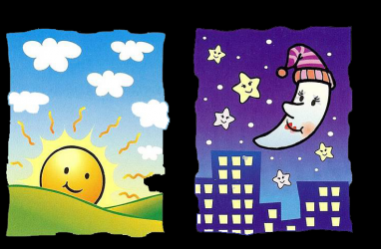

Slide 9
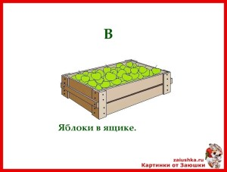

Slide 10
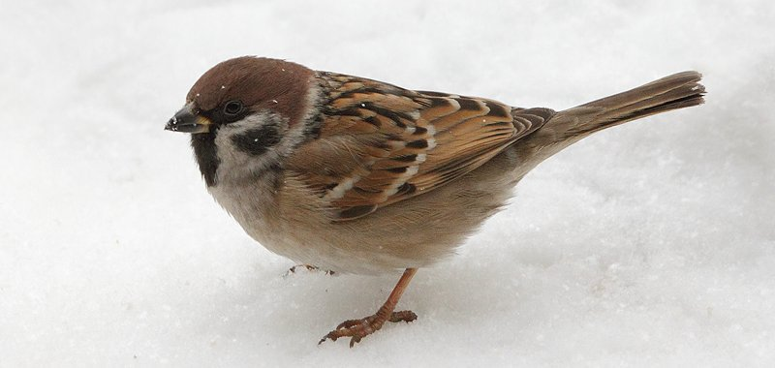
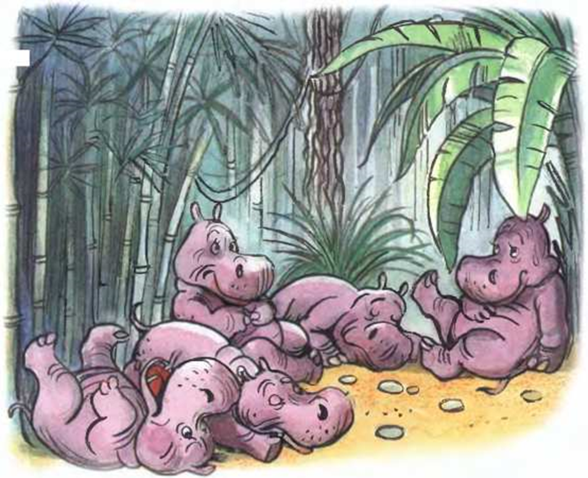
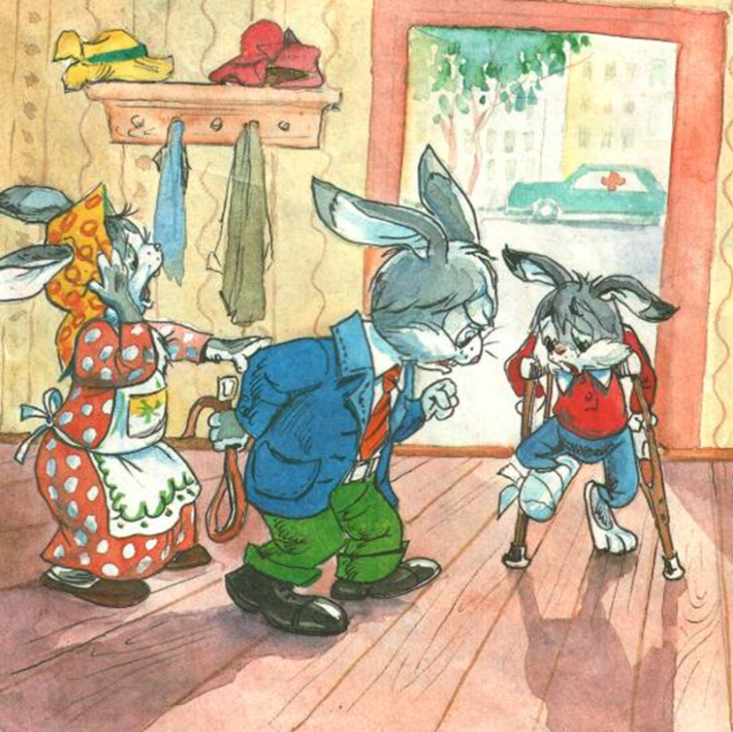

Slide 11
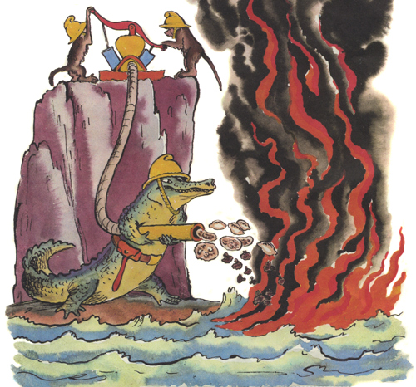
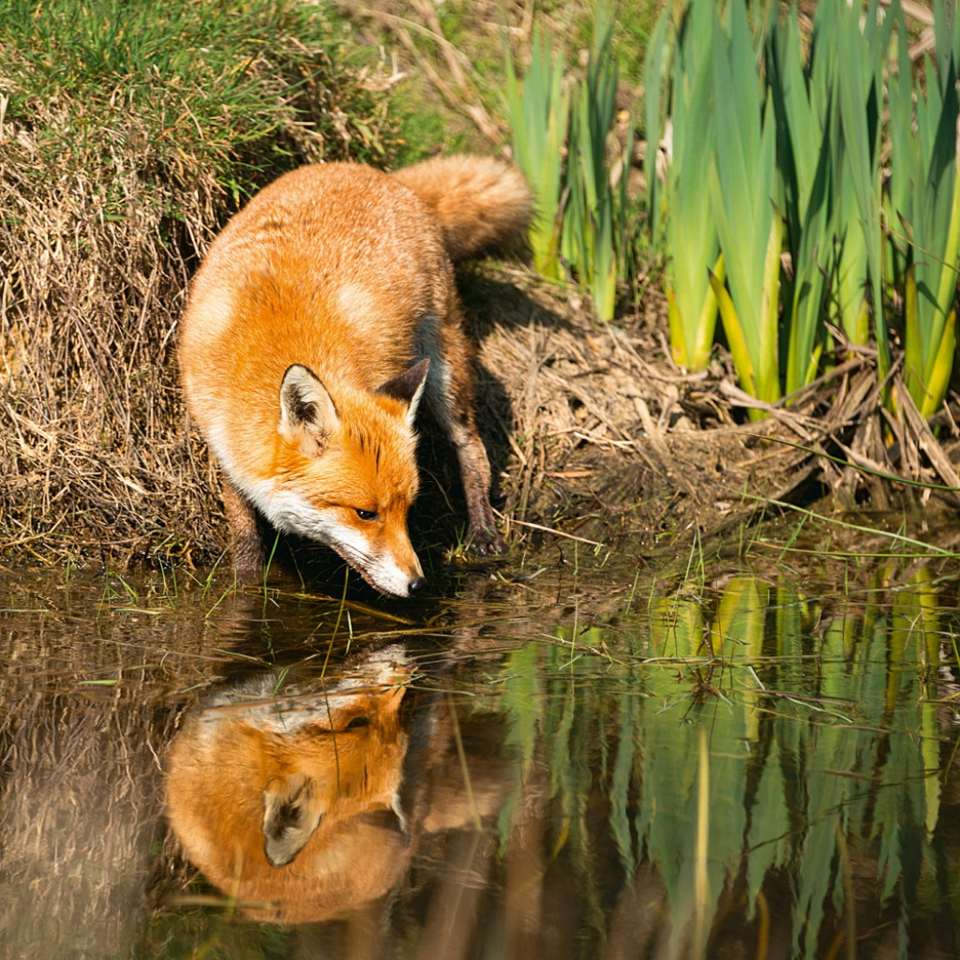
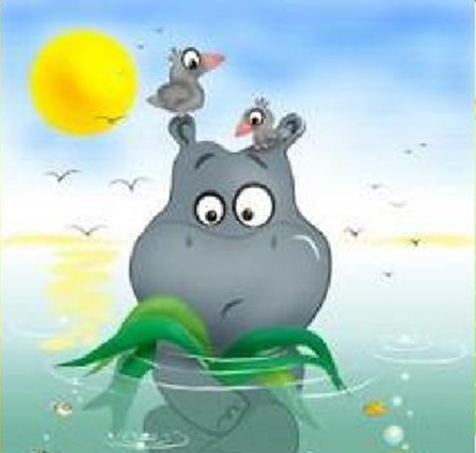

Slide 13
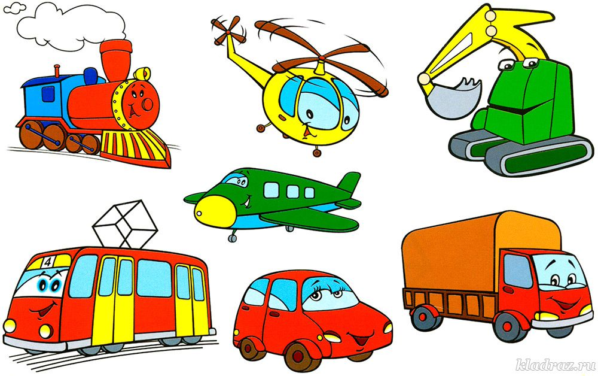

Slide 14
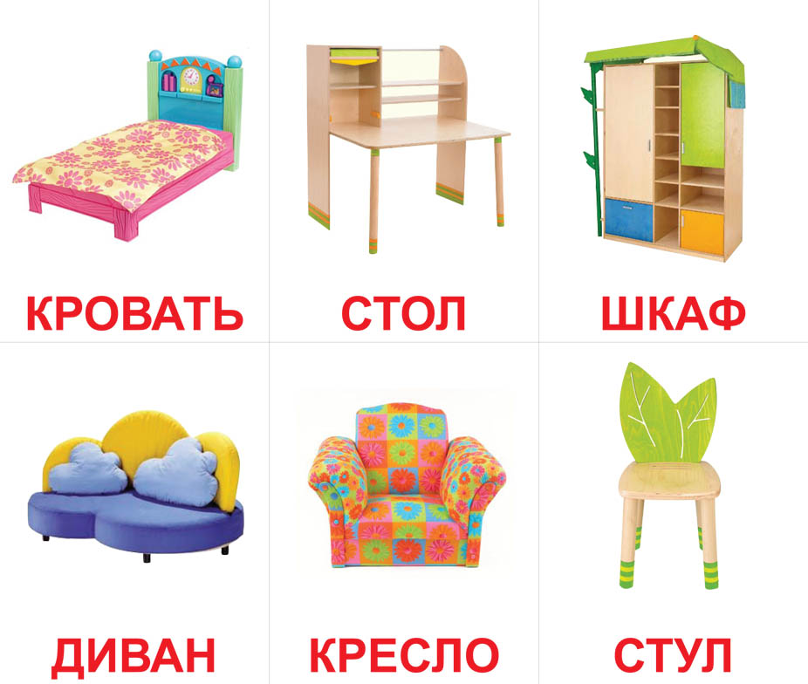

Slide 15
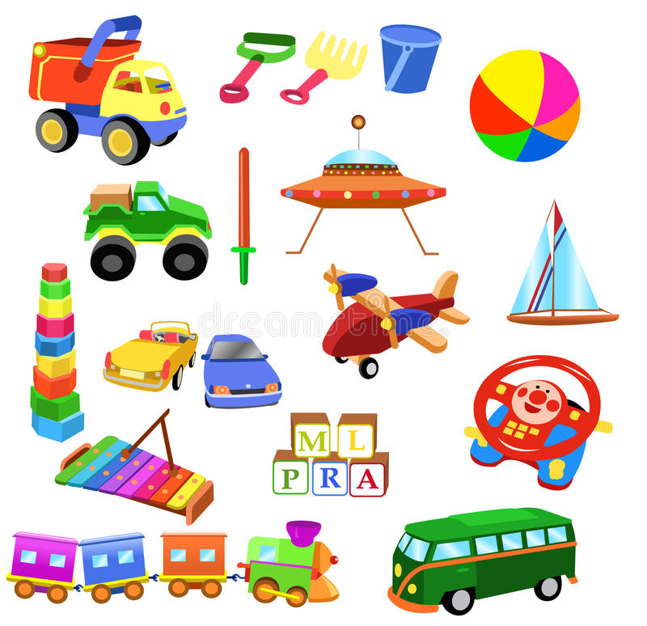

Slide 16
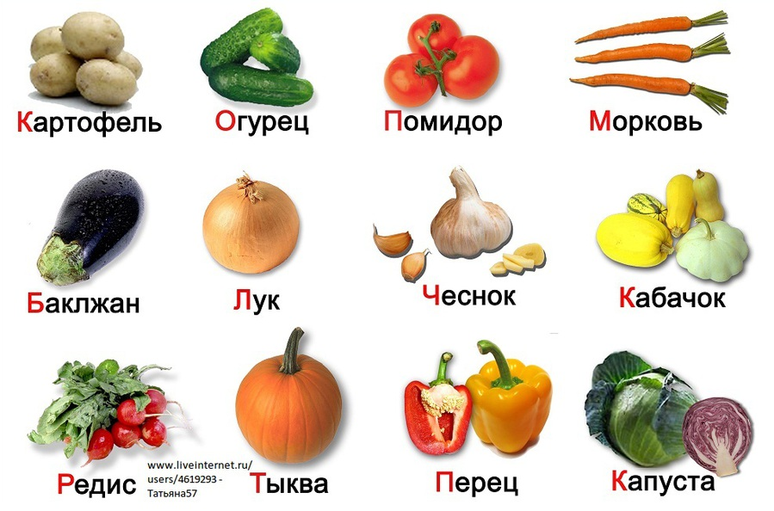

Slide 17
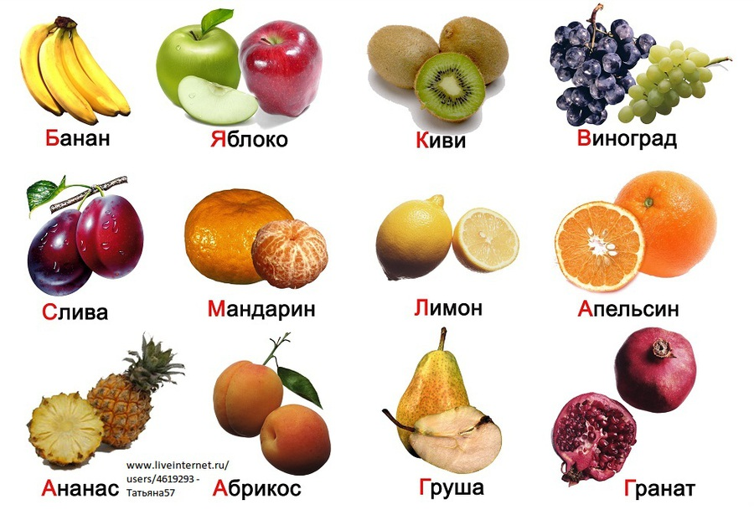

Slide 18
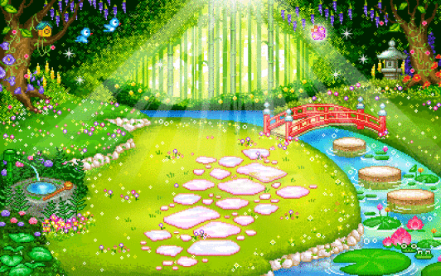

Slide 19
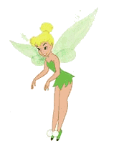

Slide 20
